Slide 1
유저 플로우
2023.07.12

Slide 2
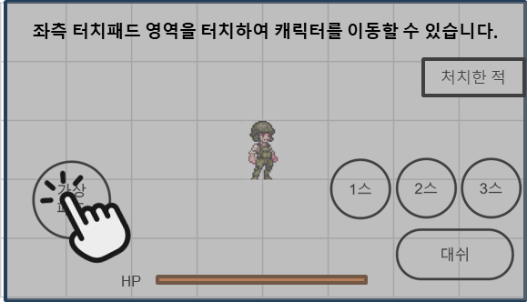
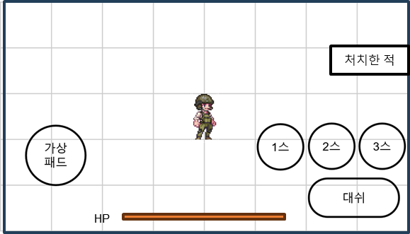
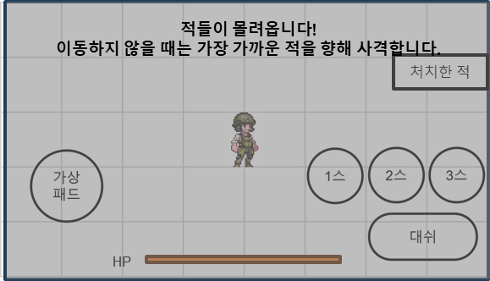
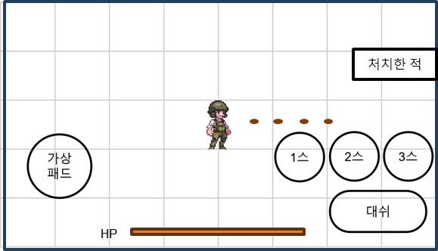

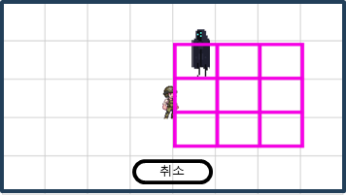

튜토리얼 (최초 실행 시)
캐릭터는 기본적으로 AR을 장착한 채로 시작한다.
1-1 스테이지는 튜토리얼로, 제한 시간 없이 10마리의 적을 처치하면 종료된다.
이동 튜토리얼
적 생성, 플레이어 추격
이동
사격 튜토리얼
사격
우측 버튼을 눌러 스킬을 사용할 수 있습니다.
각 무기별로 강력한 궁극기가 존재합니다. 궁극기를 사용해보세요
화면을 터치하여 적들을 날려버리세요!
스킬 튜토리얼
스킬 사용
궁극기 튜토리얼
3 X 3 격자 생성
화면 터치 조작 튜토리얼

Slide 3
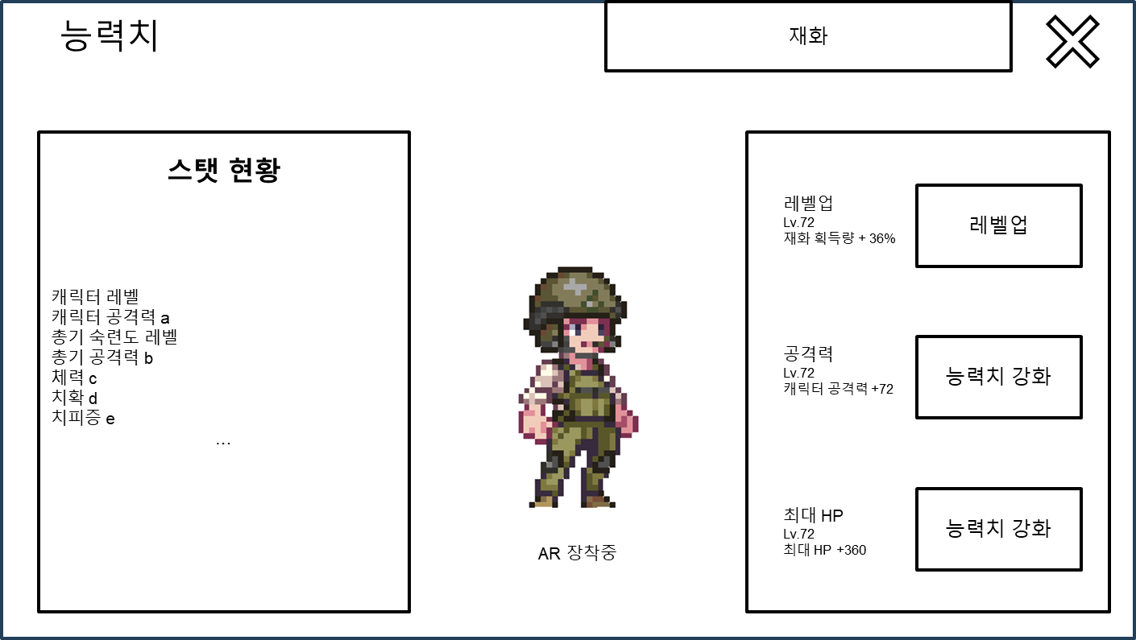

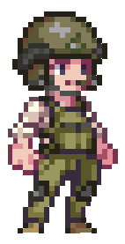

메인 화면
이후로는 별다른 튜토리얼 없이 가이드 미션을 따라 진행된다.
일부 가이드 미션은 아래와 같이 손가락 모양의 UI가 표시된다.
가이드 미션의 내용과 보상은 별도의 문서 참조.
레벨. 닉네임
재화
1-1 소탕중
캐릭터 레벨 5 달성
300
0 / 5
상점
능력치
숙련도
장비
포탈

